Slide 1
توسيع أصوات المجتمع
Notes:
يهدف هذا المورد إلى تقديم الأفكار وتوليد النقاش حول كيفية استخدام المهاجرين ومجتمعات المهاجرين لنماذج وسائل الإعلام المختلفة لمشاركة قصصهم وآرائهم. ويشجع الأفراد على النظر في الأشكال الإعلامية الموجودة في عصرنا ، سواء في أشكالهم التقليدية أو الجديدة على الإنترنت. يشرح باختصار ما هو وسائل الإعلام المجتمعية ويقدم أمثلة. ثم يدعو المهاجرين إلى التفكير في الفرص المتاحة في مجتمعاتهم لمشاركة قصصهم وتصميم أفكار حول كيفية استخدام هذه الفرص أو إنشاء فرص جديدة.

Slide 2
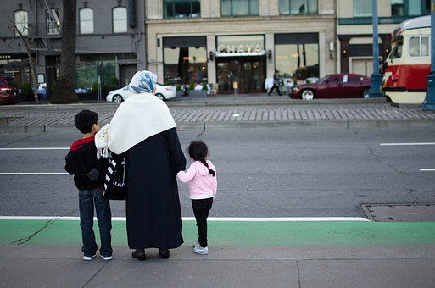
مقدمة: كلنا لدينا قصتنا الخاصة
Notes:
كل شخص لديه قصة يرويها. في جميع أنحاء أوروبا ، هاجر الملايين من الأشخاص ، من الاتحاد الأوروبي ومن غير مواطني الاتحاد الأوروبي إلى بلدان مختلفة سعيا وراء مستقبل أفضل. إن المهاجرين من خارج الاتحاد الأوروبي الذين يصلون إلى أوروبا يفعلون ذلك لأسباب متنوعة. الهجرة في أوروبا ليست ظاهرة جديدة.

Slide 3
Notes:
ومع ذلك ، مع الحرب في سوريا والحركة الجماهيرية للاجئين السوريين ، جذبت قضية الهجرة الكثير من الاهتمام من وسائل الإعلام الوطنية والدولية. وكثيراً ما يقدمون تقارير عن أعداد الوافدين ، والعبور الخطير للمهاجرين اليائسين واللاجئين عبر البحر المتوسط ، والمشاكل التي تخلقها هذه الهجرة للبلدان الأوروبية ، والسياسات المختلفة للاتحاد الأوروبي والدول الأعضاء لإدارة الهجرة. ومع ذلك ، لا تهدف هذه الأخبار عادة إلى إعلام المهاجرين أنفسهم ، ولا تجلب للمناقشة العامة آراء وآراء المهاجرين واللاجئين. وهذا يجعل المهاجرين واللاجئين مستبعدين من مناقشة تتعلق بهم مباشرة.

Slide 4
ما هي وسائل الإعلام المجتمعية
Notes:
يمكن أن تكون وسائل الإعلام المجتمعية بديلاً لتمكين المهاجرين واللاجئين وتزويدهم بمنصة لتبادل خبراتهم وآرائهم وآرائهم ، وبالتالي تضخيم أصواتهم.
ما هي وسائل الإعلام المجتمعية؟ أنها
"الإعلام المجتمعي - بواسطة المجتمع"
وسائل الإعلام المجتمعية وسائل إعلام محلية مستقلة وغير هادفة للربح توفر إمكانية الوصول إلى مرافق التدريب والإنتاج والتوزيع لمختلف الجماعات والمجتمعات غير الممثلة تمثيلاً كافياً في وسائل الإعلام الرئيسية. جميع أعضاء المجتمع يرحبون ويشجعون على المشاركة في جميع جوانب الإنتاج. من تطوير المحتوى إلى التوزيع ، يقدمون صوتًا للمجموعات المهمشة ويساهمون في تنمية المجتمع ، والإدماج الاجتماعي والحوار بين الثقافات.

Slide 5
"تهدف وسائل الإعلام المجتمعية إلى توفير إمكانية الوصول إلى التواصل وفقًا لشروط المجتمع ، وهذا يعني أنها تسمح للمشاركين بإعداد أخبارهم الخاصة ، سواء من خلال الظهور فيها كممثلين مهمين أو إنشاء أخبار ذات صلة بوضعهم ، وتصحيح الاختلالات الناتجة عن محتوى الوسائط المنتجة في وسائل الإعلام الرئيسية ". تقرير مجلس أوروبا "فراغات الإدراج"
Notes:
"تهدف وسائل الإعلام المجتمعية إلى توفير إمكانية الوصول إلى التواصل وفقًا لشروط المجتمع ، وهذا يعني أنها تسمح للمشاركين بإعداد أخبارهم الخاصة ، سواء من خلال الظهور فيها كممثلين مهمين أو إنشاء أخبار ذات صلة بوضعهم ، وتصحيح الاختلالات الناتجة عن محتوى الوسائط المنتجة في وسائل الإعلام الرئيسية ".
تقرير مجلس أوروبا "فراغات الإدراج"

Slide 6
ما هي وسائل الإعلام المجتمعية
مستقل
غير ربحية
المشاركة
التنمية الاجتماعية والاقتصادية والثقافة
Notes:
كما ذكرت أكاديمية دويتشه فيله ، على الرغم من عدم وجود تعريف واحد لوسائل الإعلام المجتمعية ، هناك أربعة خصائص على الأقل متفق عليها على نطاق واسع:
1. وهي مستقلة عن الحكومات والجهات المانحة والمعلنين والمؤسسات الأخرى.
2. إنه غير هادف للربح: أي فائض مصنوع يتم إعادة استثماره في المحطة والمجتمع.
3. المشاركة ممكنة لجميع أفراد المجتمع وعلى جميع المستويات - البرمجة والتشغيل وحتى التمويل.
4. تدعم وسائل الإعلام المجتمعية والمساهمة في التنمية الاجتماعية والاقتصادية والثقافية لمجتمعهم.

Slide 7
وسائل الإعلام المجتمع
Notes:
يمكن استخدام وسائط المجتمع بواسطة أنواع مختلفة من المجتمعات. يمكن أن تشمل هذه:
- مجموعة من الأشخاص الذين يعيشون في نفس الموقع الجغرافي (المجتمع المحلي)
- مجموعة من الأشخاص يشاركون نفس المصالح ويدافعون عنها (مثل الطلاب أو اللاجئين أو النساء أو الأقليات الجنسية)
- مجتمع إيديولوجي ، هو مجتمع متصل بالمثل أو المعتقدات أو الأسباب المشتركة. يمكن أن تشمل هذه الفئة الحركات الاجتماعية أو المجموعات السياسية أو الدينية.
- مجتمع إثني ، مثل أقلية صغيرة أو مهاجرين من نفس المجتمع العرقي.

Slide 8
نماذج وسائل الإعلام المجتمعية
Notes:
يمكن أن توجد وسائط المجتمع في جميع أشكال الوسائط المختلفة. الأكثر شيوعا هي:
- لراديو المجتمعي
- صحف ومجلات مطبوعة. يمكن أن تتضمن هذه المقالات ، والقصص القصيرة ، ومقالات الرأي ، واستخدام الصور.
- التلفاز
- وسائل الإعلام عبر الإنترنت واستخدام التقنيات الجديدة ، مثل الصحف على الإنترنت والمدونات ومقاطع الفيديو.
- يمكن للمجموعات أيضًا تسخير إمكانيات وسائل التواصل الاجتماعي مثل فيس بوك و تويتر لنشر رسالتهم.
فيما يلي يمكنك أن ترى بعض الأمثلة على وسائل الإعلام المجتمعية

Slide 9
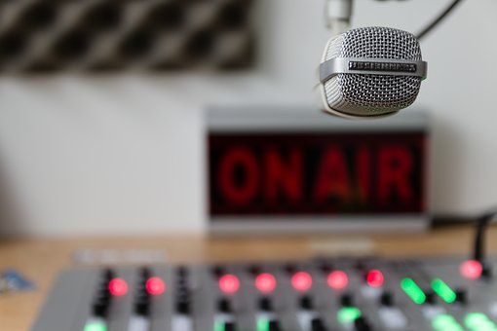
راديو المجتمع
Notes:
My-CY-radio هي أول محطة إذاعية مجتمعية في قبرص ، أنشأها المركز الإعلامي المجتمعي القبرصي (CCMC). إنها محطة إذاعية غير هادفة للربح ، يديرها متطوعون من المجتمع. يوفر My-CY-radio منصة لتسمع أصوات متنوعة في قبرص ، مع تسليط الضوء أيضًا على التنوع الثقافي واللغوي ، وتشجيع الاندماج الاجتماعي ، وتعزيز ثقافة المواطنة النشطة والديمقراطية التشاركية.
هذة المحطة توفر مساحة حيث يمكن لأي شخص تعلم كيفية استخدام الراديو وتشغيل برنامج الراديو الخاص به. تستضيف MYCYradio أكثر من 40 محطة إذاعية تمثل عددًا من المجتمعات المختلفة من جميع أنحاء الجزيرة ، بما في ذلك المهاجرون واللاجئون. من بين برامجها ، لديها عرض على التكامل الاجتماعي الذي يديره اللاجئون.
برامجها متاحة أيضا للتحميل في شكل بودكاست مباشرة بعد نهاية كل عرض.

Slide 10
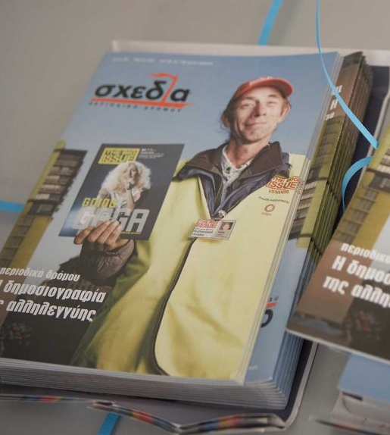
Shedia - ورقة الشارع للمشردين من أثينا.
Notes:
Shedia – شديا ورقة الشارع لمن ليس لديهم سكن من أثينا.
shedia، والتي تعني باللغة اليونانية "Raft طوق النجاة" هي ورقة الشارع الأولى والوحيدة في اليونان. لا تباع في أماكن البيع المعتادة ، بل تباع فقط في شوارع أثينا أو ثيسالونيكي من قبل الباعة المعتمدين. لدى إطلاقها ، كان لديها 70 بائع معتمد. كل بائع تلقى في البداية 10 قضايا مجانا ، والتي يمكن بيعها مقابل 4 يورو لكل منهما. وكان هذا رأس المال الأولي. وبهذه الأموال ، يمكنه شراء المزيد من الإصدارات من الشديا بسعر 2.5 يورو وإعادة بيعها ، وبالتالي خلق مشروعه الصغير الخاص وكسب حياة كريمة صغيرة. في طليعة هذه المبادرة مكافحة الفقر والتهميش والعزلة والاستبعاد الاجتماعي.

Slide 11
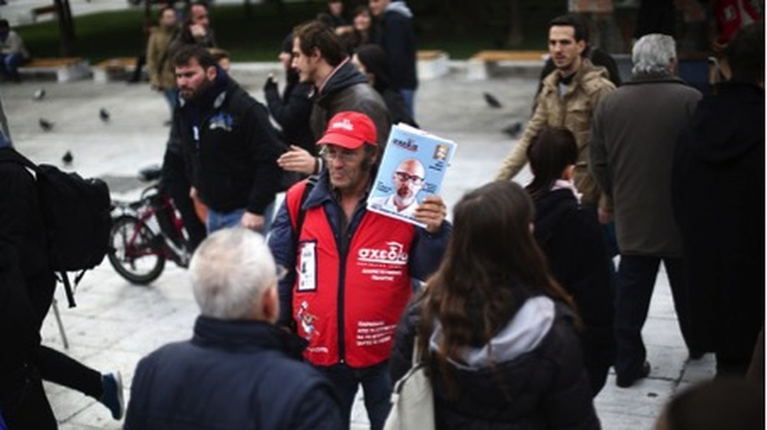
أوراق الشارع
Notes:
توجد أوراق الشارع / المجلات لدعم المشردين في 41 دولة على الأقل في جميع أنحاء العالم. في العديد من الحالات ، لا يكون الأشخاص الذين لا مأوى لهم بائعو المجلة فحسب ، بل يشاركون أيضًا في إنتاجها وكتابة محتوى المجلة. ورقة الشارع توفر لهم الفرصة لاكتساب مهارات جديدة وتبادل وجهات نظرهم وخبراتهم مع مجتمعهم.

Slide 12
"كيف تجعل شخصا مستقلا؟ ... من خلال إعطائهم سيطرة تدريجية على العملية وإعطائهم مساحة للتجربة وغيرها الآن في صباح يوم الأربعاء لديك جويس للوصول إلى هناك في الساعة 9 - 9.30 ، وقد أخذت الأطفال بالفعل إلى جليسة الاطفال، وهي تطلع على الإنترنت تبدأ البحث عن الأخبار ، وتقرأ رسائل البريد الإلكتروني الخاصة بها. (...) ، خرجت أمينة وقامت بمقابلة في مركز زيون للفنون ، استقلت الحافلة بنفسها ، تعود . و لنفترض أنك إذا كنت على النقيض من ذلك في الأسبوعين الأولين عندما رأيتهم يدخلون إلى الغرفة وكانت أمينة هنا لمدة 2 أو 3 سنوات ولم تكن تستقل الحافلة ، لم تستخدم جويس جهاز كمبيوتر مطلقًا ، أرادت مني أن أذهب إلى الحضانة معها ، لانها كانت قلقة من أنهم لن يفهموا لهجتها الإنجليزية ، والآن هي تنطلق على الهاتف وتتحدث ... الثقة بالنفس والاستقلال ... " مدير مشروع "راديو للاجئين" مأخوذ من "مساحات الإدماج" ، تقرير مجلس أوروبا (2018).
Notes:
دراسة حالة ومناقشة
اقرأ المقطع التالي من مقابلة مع مدير المشروع في مشروع "راديو للاجئين".
"كيف تجعل شخصا مستقلا؟ ... من خلال إعطائهم سيطرة تدريجية على العملية وإعطائهم مساحة للتجربة وغيرها الآن في صباح يوم الأربعاء لديك جويس للوصول إلى هناك في الساعة 9 - 9.30 ، وقد أخذت الأطفال بالفعل إلى جليسة الاطفال، وهي تطلع على الإنترنت تبدأ البحث عن الأخبار ، وتقرأ رسائل البريد الإلكتروني الخاصة بها. (...) ، خرجت أمينة وقامت بمقابلة في مركز زيون للفنون ، استقلت الحافلة بنفسها ، تعود . و لنفترض أنك إذا كنت على النقيض من ذلك في الأسبوعين الأولين عندما رأيتهم يدخلون إلى الغرفة وكانت أمينة هنا لمدة 2 أو 3 سنوات ولم تكن تستقل الحافلة ، لم تستخدم جويس جهاز كمبيوتر مطلقًا ، أرادت مني أن أذهب إلى الحضانة معها ، لانها كانت قلقة من أنهم لن يفهموا لهجتها الإنجليزية ، والآن هي تنطلق على الهاتف وتتحدث ... الثقة بالنفس والاستقلال ... "
مدير مشروع "راديو للاجئين" مأخوذ من "مساحات الإدماج" ، تقرير مجلس أوروبا (2018).

Slide 13
دراسة حالة ومناقشة
- ما أهمية مشروع "إذاعة للاجئين"؟ كيف أثرت على اللاجئين المشاركين؟
ما هي أدوار ومسؤوليات هؤلاء اللاجئين؟
هل يمكنك التفكير في أدوار أخرى يمكن أن يقوم بها شخص ما في منفذ إعلامي مجتمعي؟
Notes:
اخذ الأسئلة التالية بنظر الاعتبار:
- ما أهمية مشروع "إذاعة للاجئين"؟ كيف أثرت على اللاجئين المشاركين؟
- ما هي أدوار ومسؤوليات هؤلاء اللاجئين؟ هل يمكنك التفكير في أدوار أخرى يمكن أن يقوم بها شخص ما في منفذ إعلامي مجتمعي؟

Slide 14
قم بإنشاء وسائط مجتمعك الخاصة ممارسه الرياضهممارسه الرياضه
ما وسائل الإعلام المجتمعية التي يمكن استخدامها من قبل مجتمعك؟
في مجموعات صغيرة أو كفرد ، هل يمكنك التفكير في وسائل الإعلام المجتمعية التي يمكنك استخدامها لإعطاء صوت لمجتمعك ومشاركة وجهات نظرك وخبراتك ومواهبك مع المجتمع الذي تعيش فيه؟
Notes:
ما وسائل الإعلام المجتمعية التي يمكن استخدامها من قبل مجتمعك؟
في مجموعات صغيرة أو كفرد ، هل يمكنك التفكير في وسائل الإعلام المجتمعية التي يمكنك استخدامها لإعطاء صوت لمجتمعك ومشاركة وجهات نظرك وخبراتك ومواهبك مع المجتمع الذي تعيش فيه؟

Slide 15
قم بإنشاء وسائل الإعلام المجتمعية الخاصة بك (ب) الرياضه
خطة عمل
نوع الوسائط
أشكال التعبير
الجمهور المستهدف
إنتاج
توزيع
كلفة
آخر؟
Notes:
مع مجموعتك ، صمم خطة عمل لإنشاء وسائل الإعلام الخاصة بك. يمكنك التفكير في أسئلة مثل:
- ما نوع الوسائط الأكثر ملاءمة لمشاركتك في مشاركة رسالتك؟
- ما هي أشكال التعبير التي تفضل استخدامها؟ (مقالات مكتوبة ، كتابة قصصك أو تجاربك ، كتابة رأيك ، استخدام الصور ، الفيديو ، إلخ؟)
- ماذا سيكون جمهورك المستهدف؟
- كيف يمكنك إنتاج المحتوى والوسائط؟
- كيف ستوزعها؟
- هل هناك أي تكلفة مرتبطة؟ كيف يمكنك العثور على هذه الموارد؟

Slide 16
قراءة إضافية
"فضاءات الإدماج - دراسة استكشافية حول احتياجات اللاجئين والمهاجرين في مجال التواصل الإعلامي والاستجابات من وسائل الإعلام المجتمعية" (2018). تقرير مجلس أوروبا الذي أعدته اللجنة - معهد الإعلام المجتمعي.
متاح على: https://rm.coe.int/dgi-2018-01- spaces-of-inclusion/168078c4b4
"وسائل الإعلام للمجتمعية ، من قبل المجتمع" (2015). بقلم إستر دورن-فيلرمان ، نشرت في DW Akademie. متاح على http://p.dw.com/p/1FX2T:
"وسائل الإعلام البديلة والمجتمع" http://www2.amk.fi/digma.fi/eetu/www.amk.fi/opintojaksot/0702010/1204871263088.html
Notes:
إذا كنت ترغب في معرفة المزيد عن وسائل الإعلام المجتمعية ودورها في تحسين صوت المجموعات المهمشة ، يمكنك التحقق من بعض هذه الموارد:
"فضاءات الإدماج - دراسة استكشافية حول احتياجات اللاجئين والمهاجرين في مجال التواصل الإعلامي والاستجابات من وسائل الإعلام المجتمعية" (2018). تقرير مجلس أوروبا الذي أعدته اللجنة - معهد الإعلام المجتمعي.
متاح على: https://rm.coe.int/dgi-2018-01- spaces-of-inclusion/168078c4b4
"وسائل الإعلام للمجتمعية ، من قبل المجتمع" (2015). بقلم إستر دورن-فيلرمان ، نشرت في DW Akademie. متاح على http://p.dw.com/p/1FX2T:
"وسائل الإعلام البديلة والمجتمع" http://www2.amk.fi/digma.fi/eetu/www.amk.fi/opintojaksot/0702010/1204871263088.html

Slide 17
شكرا!
تم تمويل المشروع بدعم من المفوضية الأوروبية.
لا يمثل هذا المنشور سوى آراء المؤلف ولا يمكن اعتبار اللجنة مسؤولة عن أي استخدام قد يكون لهذا النص.
رقم المشروع: 2017-1-FR01-KA204-037126

